Slide 1
Programa PREPARE
Pasto, Colombia
(Preparing Rescue and Emergency Personnel to Ameliorate the Response to Earthquakes)
Notes:
The Value of Social Media

Slide 2
Android-Inventory Data Capture Tool
Interface
Configurar un proyecto
Añadir capas de referencia
Realizar/editar una inspección
Tomar fotos
Grabar un favorito
Ayuda
Exportar datos

Slide 3
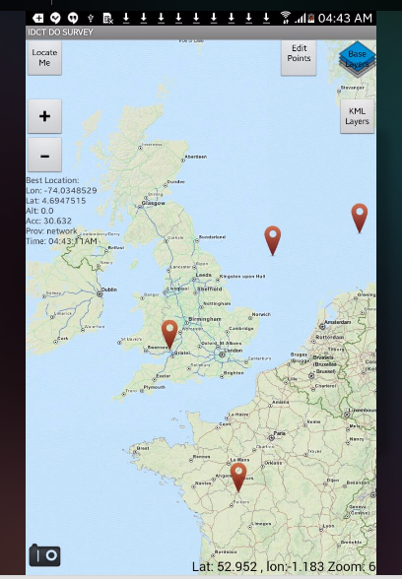
Interface
Localización
Capas de referencia
(kml, mapa)
Zoom

Slide 4
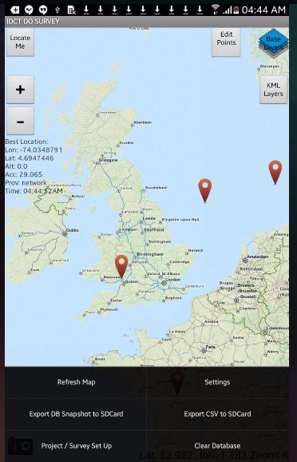
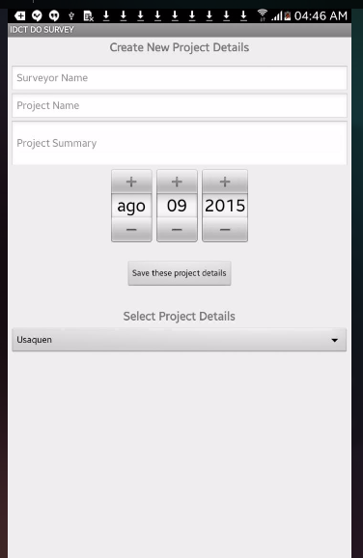
Configurar proyecto
Mapa (interface)
Menú principal
Project/ survey Set Up

Slide 5
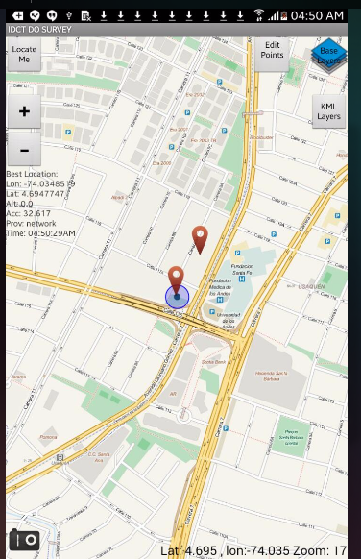
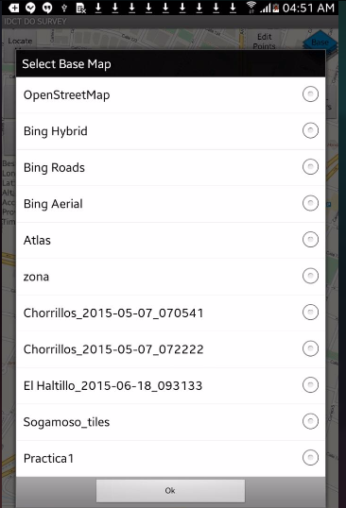
Añadir capas de referencia
Mapa (interface)
Base layers

Slide 6
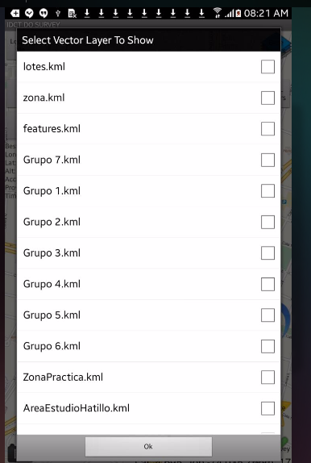
Añadir capas de referencia
Mapa (interface)
KML layers

Slide 7
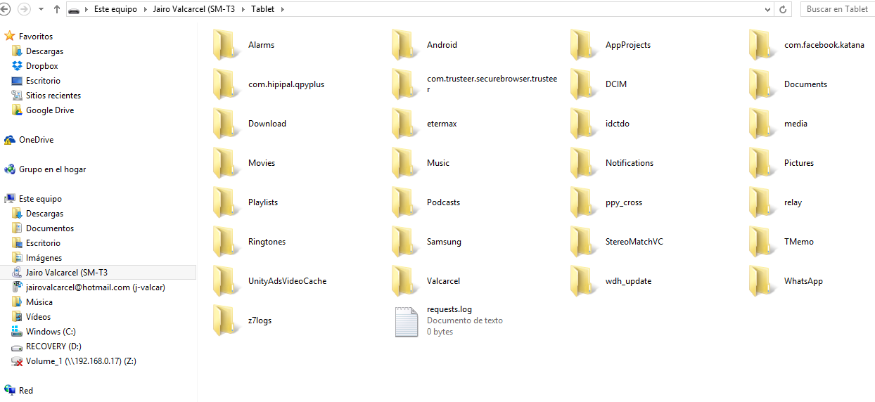
Añadir capas de referencia

Slide 8
Añadir capas de referencia

Slide 9
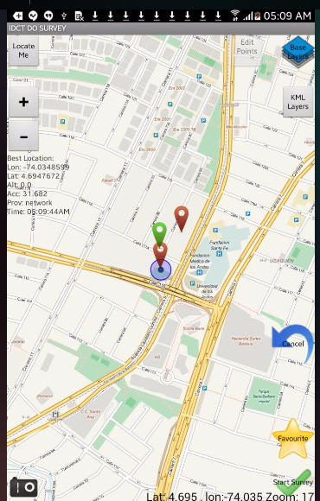
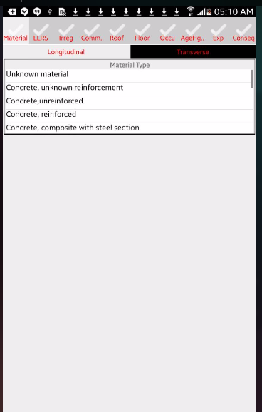
Realizar/editar una inspección
Mapa (interface)
Seleccionar un punto
Start Survey

Slide 10
Realizar/editar una inspección
Mapa (interface)
Edit points
Seleccionar un punto
Start Survey

Slide 11
Tomar foto
Formulario inspección
Menú
Take Picture

Slide 12
Guardar un favorito
Formulario inspección
Save changes and favourite
Nombre del favorito

Slide 13
Ayuda
Formulario inspección
Sobre cualquier opción, pulsar botón del menú
Help

Slide 14
Exportar datos
Mapa (interface)
Export CSV to SDcard
Export DB Snapshot to SDcard

Slide 15
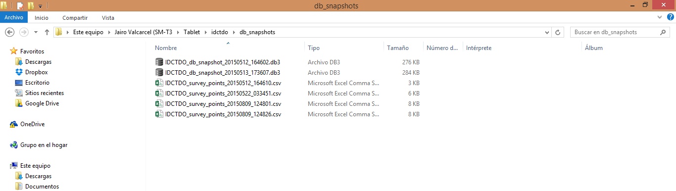
Exportar datos

Slide 16
Xxx xxx
xxxxx@miyamotointernational.com

